Slide 1

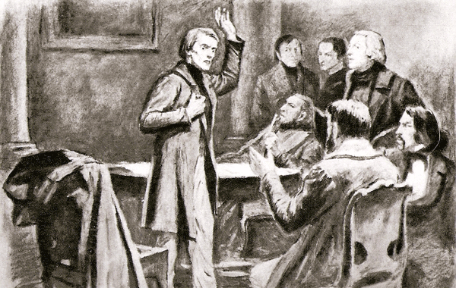
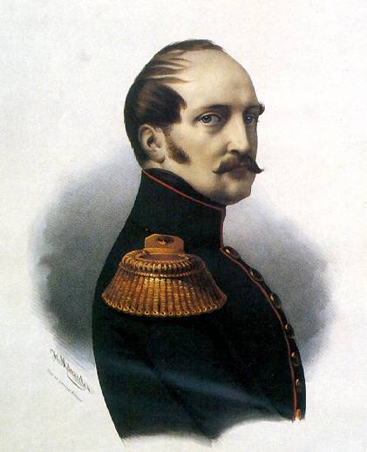
Общественные движения в России во 2-й четверти XIX в.

Slide 2

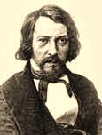
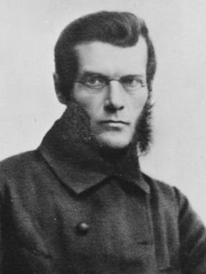
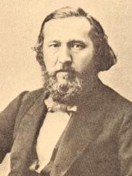
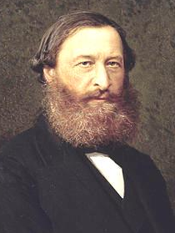
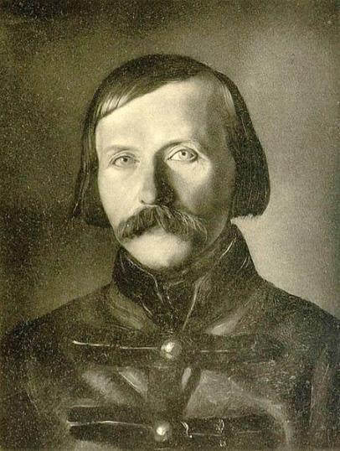
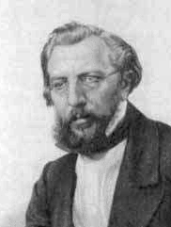
СЛАВЯНОФИЛЫ – представители одного из направлений русской общественной и философской мысли 1840–50-х гг., выступившие с обоснованием самобытного пути исторического развития России (принципиально отличного, по их мнению, от западноевропейского пути)
Славянофильство
ХОМЯКОВ Алексей Степанович
КИРЕЕВСКИЙ Иван Васильевич
АКСАКОВ Константин Сергеевич
«Всё, что препятствует правильному и полному развитию православия, всё то препятствует развитию и благоденствию народа русского […]. Поэтому, чем более будут проникаться духом православия государственность России и её правительство, тем здоровее будет развитие народное […]».
И. В. Киреевский
САМАРИН Юрий Фёдорович
КИРЕЕВСКИЙ Пётр Васильевич
АКСАКОВ Иван Сергеевич

Slide 3

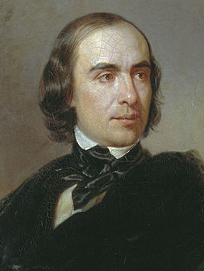
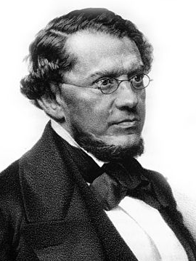
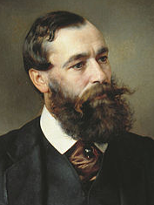
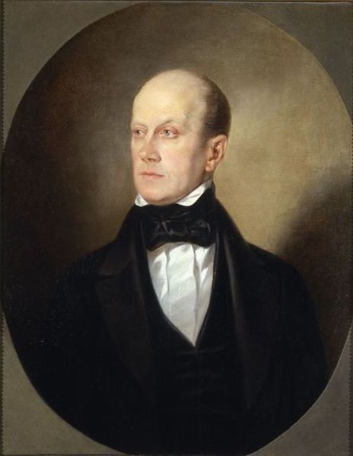
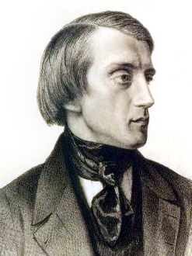
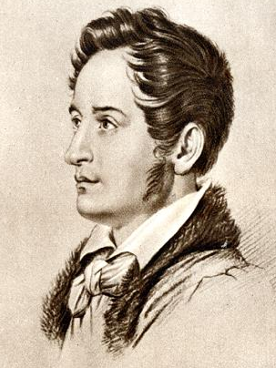
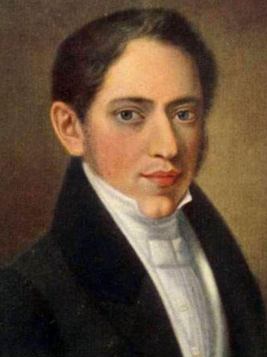
Западничество
ЗАПАДНИКИ – представители одного из направлений русской общественной и философской мысли 1840–50-х гг., признававшие необходимость развития России по западно-европейскому пути
ГРАНОВСКИЙ Тимофей Николаевич
КАВЕЛИН Константин Дмитриевич
ЧИЧЕРИН Борис Николаевич
ЧААДАЕВ Пётр Яковлевич
[1794–1856] –
философ и публицист.
Автор «Философических писем» [1829–31], опубликованных в журнале «Телескоп» в 1836 г.
Объявлен сумасшедшим
БЕЛИНСКИЙ Виссарион Григорьевич
ГЕРЦЕН Александр Иванович
ОГАРЁВ Николай Платонович

Slide 4

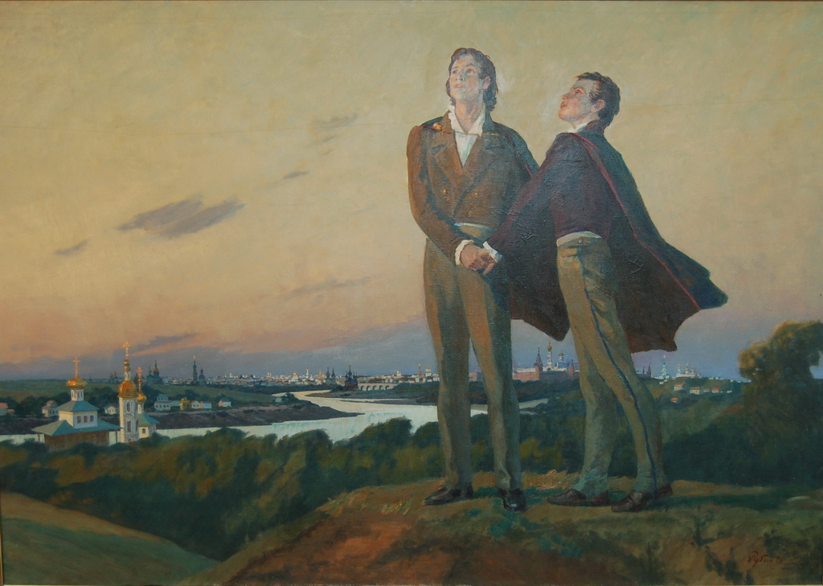
1827 гг.
Клятва на Воробьёвых горах
Клятва А. И. Герцена и Н. П. Огарёва отдать жизнь борьбе за свободу многострадального народа России

Slide 5
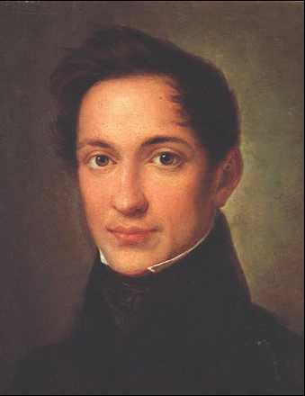
А. И. Герцен о теории официальной народности
О САМОДЕРЖАВИИ:
«Тормоз на всяком колесе России»
О ПРАВОСЛАВИИ:
«Религия – это главная узда для масс, великое запугивание простаков, это какие-то колоссальных размеров ширмы, которые препятствуют народу ясно видеть, что творится на земле, заставляя поднимать взоры к небесам»
«Все религии основывали нравственность на покорности, то есть на добровольном рабстве»
«Самые жестокие, неумолимые из всех людей, склонные к ненависти, преследованию, – это ультрарелигиозники»
ГЕРЦЕН Александр Иванович
[1812–1870]
О НАРОДНОСТИ:
«Нет народа, вошедшего в историю, который можно было бы считать стадом животных, как нет народа, заслуживающего именоваться сонмом избранных»

Slide 6
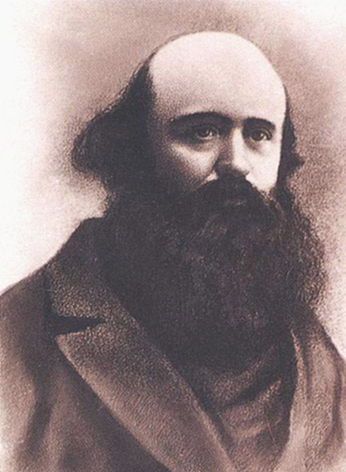
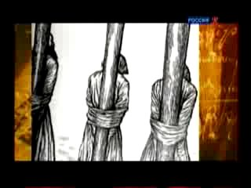
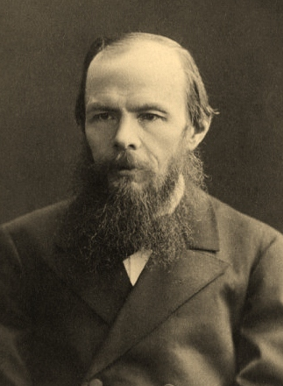
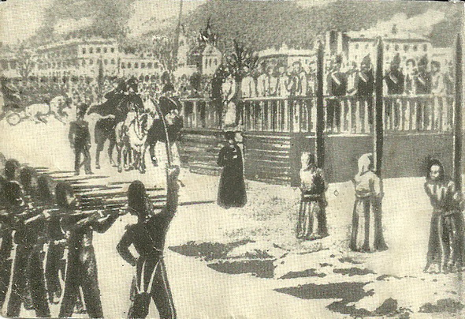
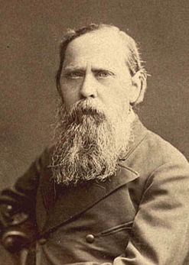
Петрашевцы
ПЕТРАШЕВЦЫ – участники собраний у М. В. Буташевича-Петрашевского
1844–49 гг.
БУТАШЕВИЧ-ПЕТРАШЕВСКИЙ Михаил Васильевич
организация революции
Задачи:
ликвидация самодержавия
отмена крепостного права
К следствию были привлечены 123 чел.
К расстрелу был приговорён 21 чел.
ДОСТОЕВСКИЙ Фёдор Михайлович
САЛТЫКОВ-ЩЕДРИН Михаил Евграфович
1849 г.
Инсценировка казни петрашевцев

Slide 7
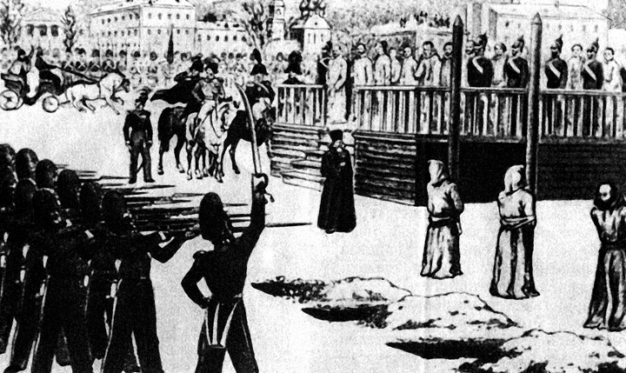
Домашнее задание
– §62 («Общественная жизнь России при Николае I») –
устно

